Slide 1
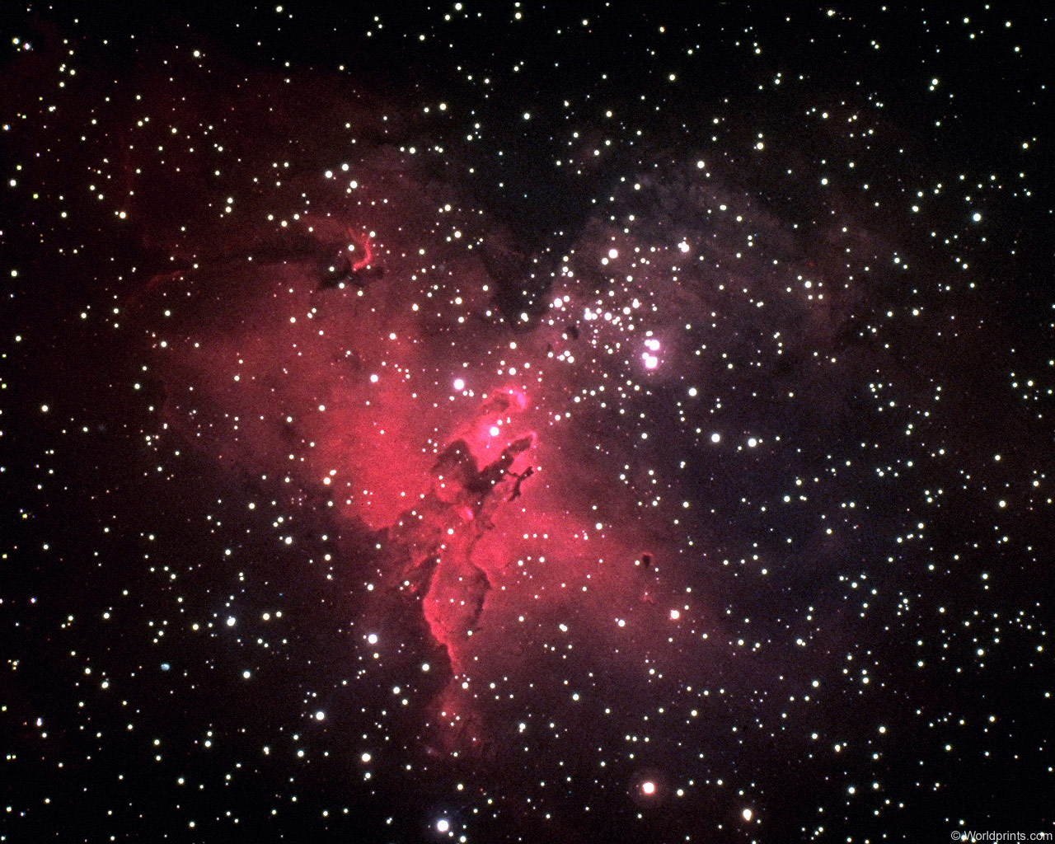
Открытый урок по
математике
Письменное сложение
трехзначных чисел

Slide 2
0
2
4
8
9
7
6
3
1

Slide 3
.
901
109
910
190

Slide 4
267
276
627
762
672
726

Slide 5
483
438
843
384
348
834

Slide 6
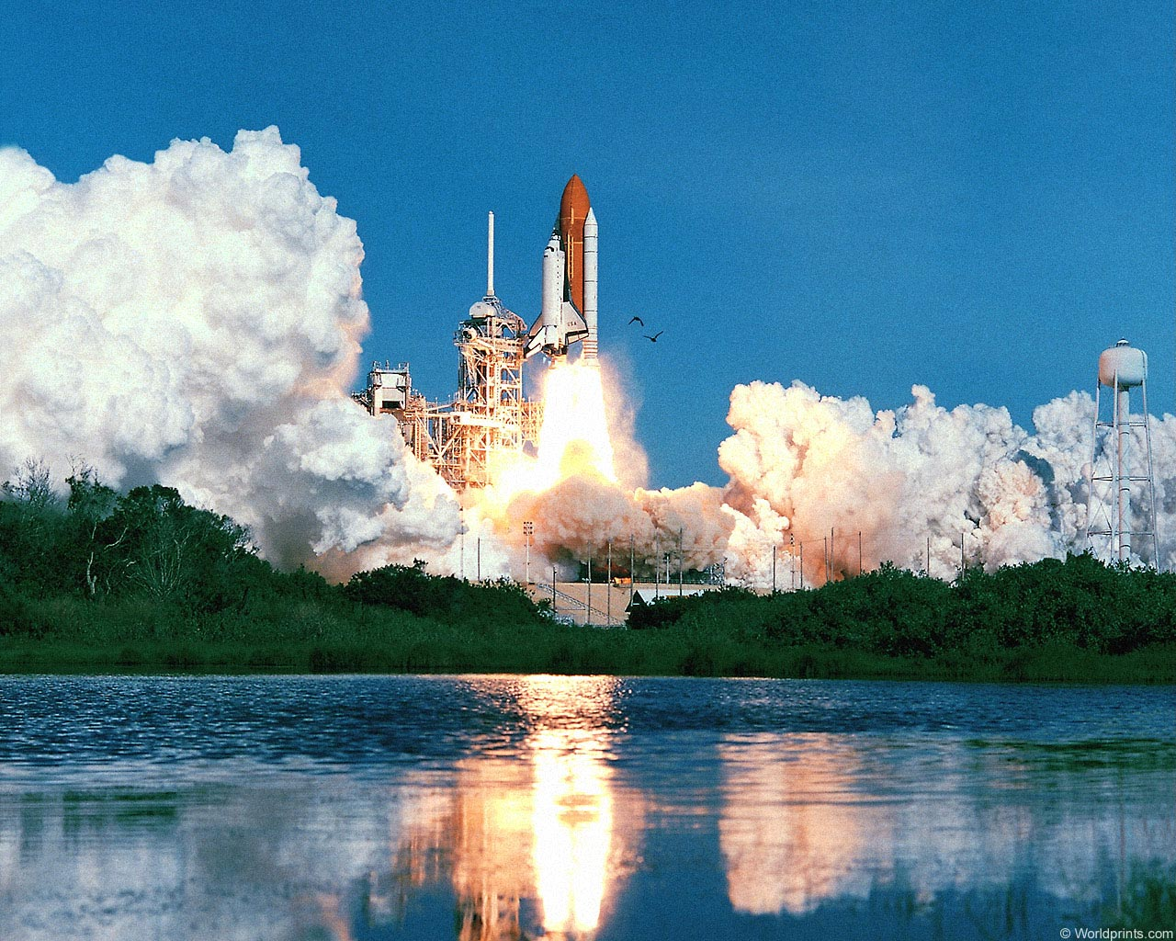
Можно
отправляться в путь

Slide 7
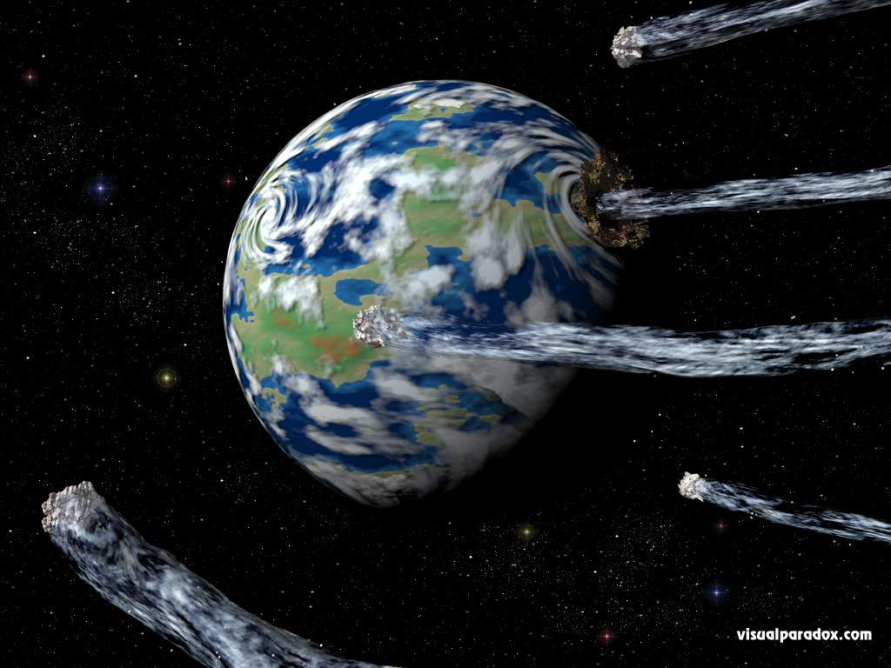
(300+40+5)+(200+20+4)
(400+50+4)+(300+5)
(600+30+2)+(20+4)
(400+20+3)+(200+50+6)

Slide 8
759
679
656
569

Slide 9
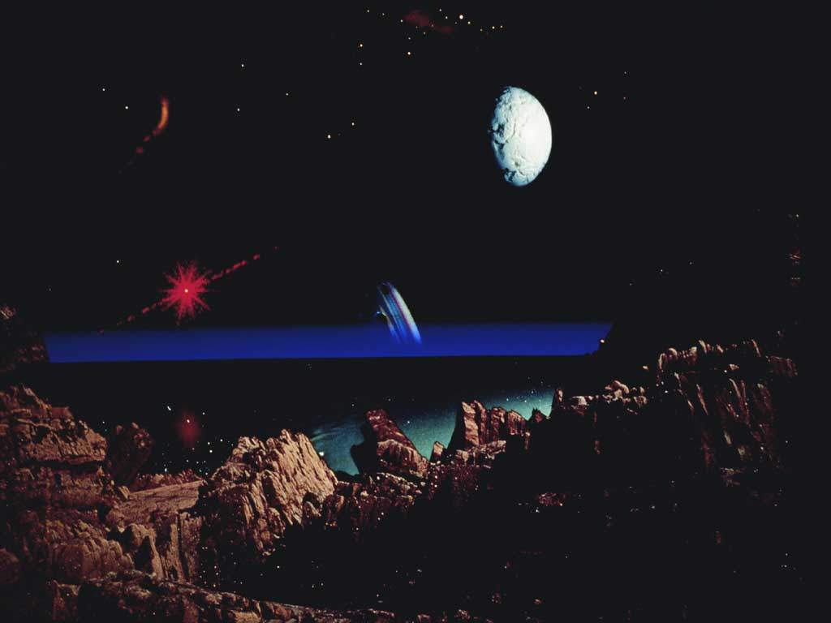
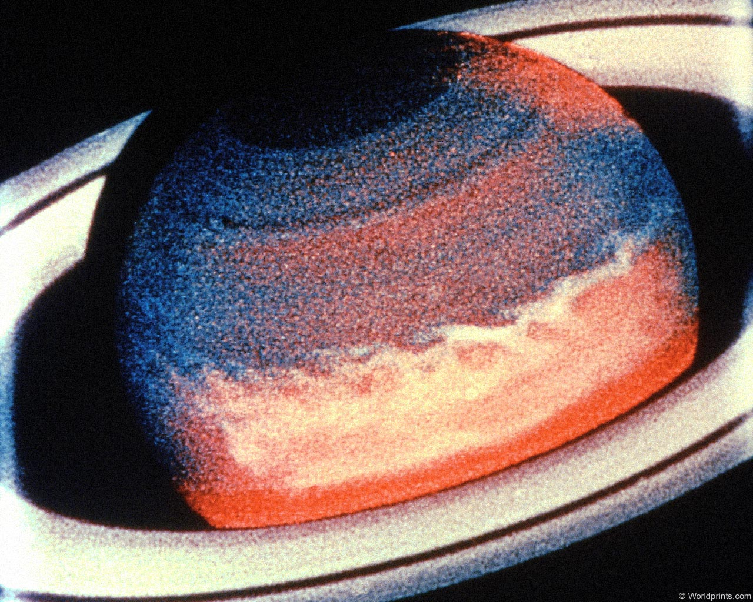
63
59
+
+
57
64
_____
_____
687
113

Slide 10
Х-347=231

Slide 11
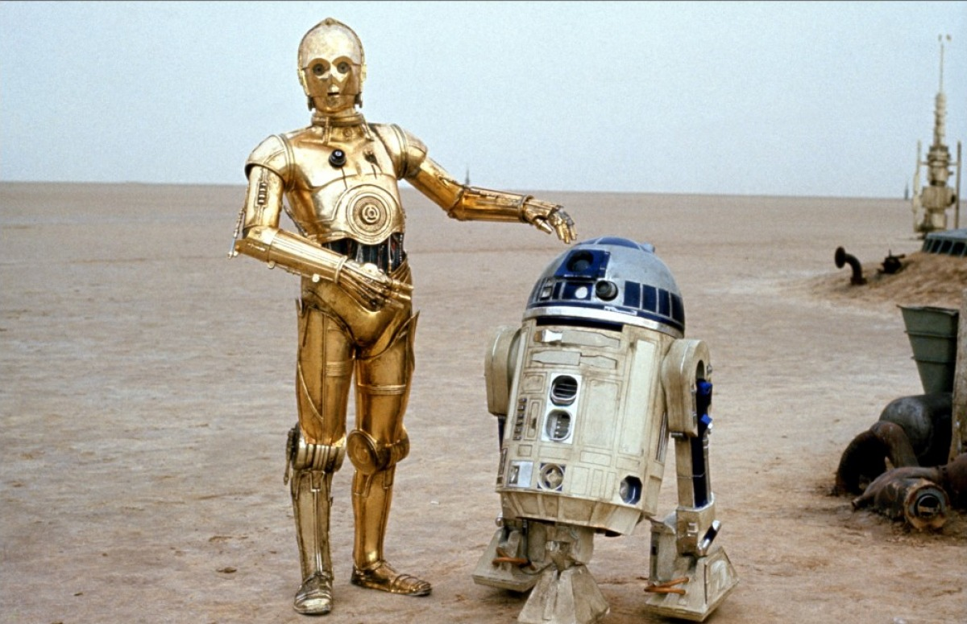
Х-347=231
Х=231+347
231
+
Х=578
347
___
578

Slide 12
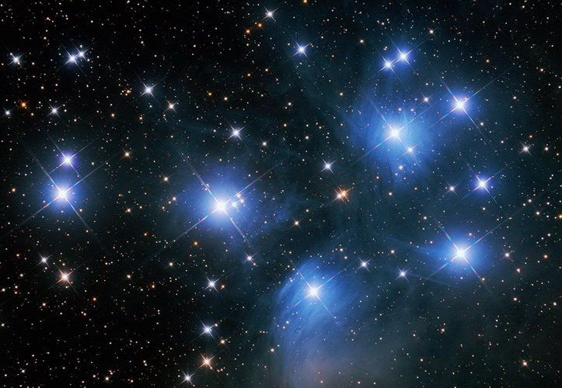
НАСТРОЕНИЕ

Slide 13
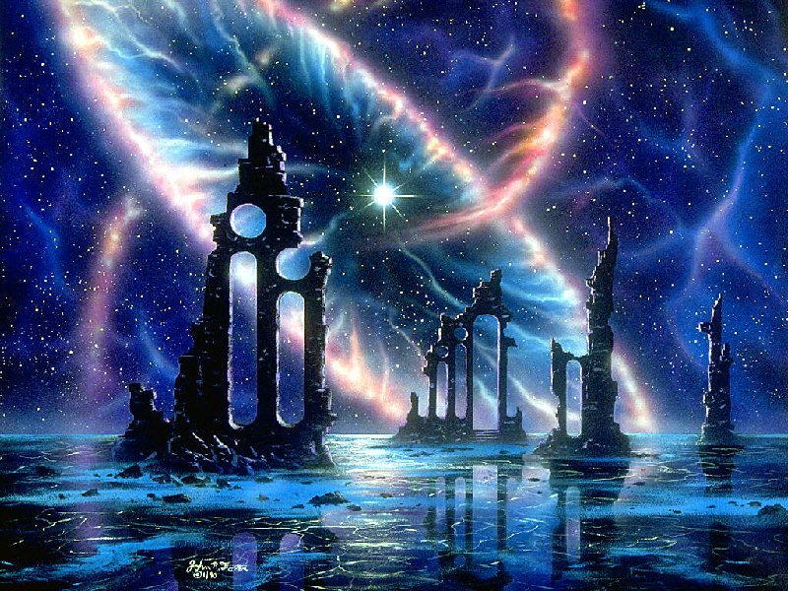
СПАСИБО ЗА ВНИМАНИЕ

